Slide 1
슬기로운 대학생활 2021년 1학기 데이터베이스 텀프로젝트
컴퓨터공학전공 201721113 김우석, 컴퓨터공학전공 201721211 이영제

Slide 2
프로젝트 기획안
- 주제 -
개인의 학사 정보를 DB에 저장하고 이를 활용하여 성적 분석과
졸업이수학점 및 교과목을 계산해주는 서비스를 구현한다.
시스템에서 제공한 정보를 통해 수강신청과 전공 이수에 어려움을
가지고 있는 학생들에게 보다 합리적인 의사결정을 할 수 있도록 한다.

Slide 3
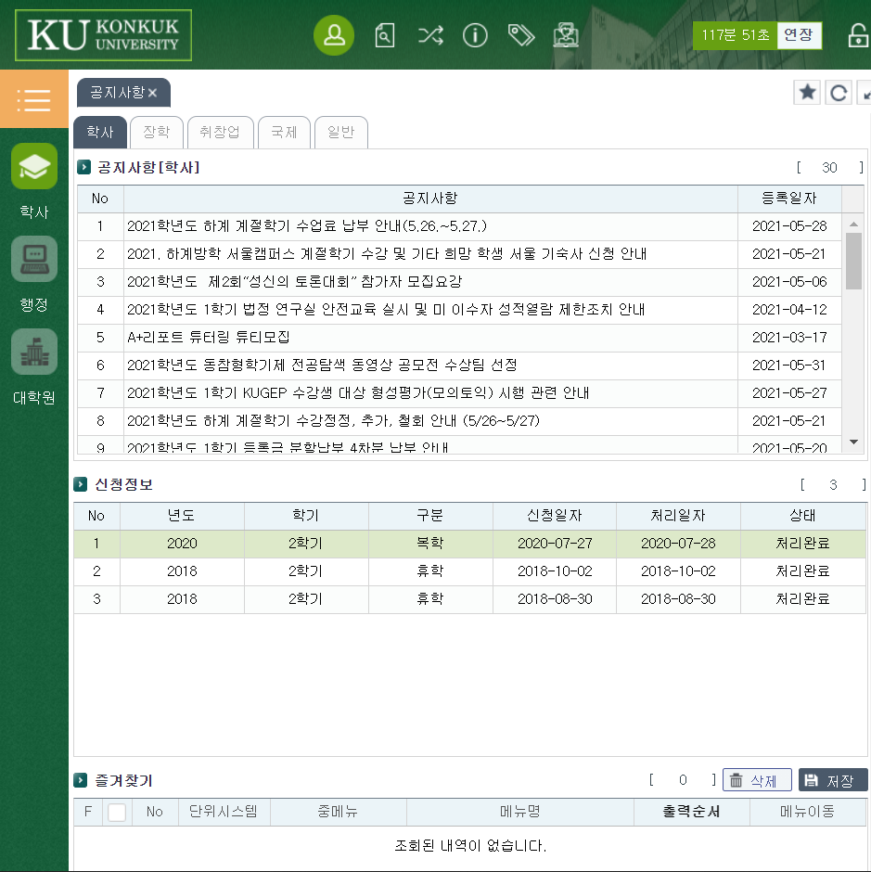
프로젝트 기획안
- 벤치마킹 -
학사 정보 시스템의 성적 통계 시스템의
기본 서비스를 토대로 제작한다.
기존의 졸업이수조건을 확인하는 과정을 간편화 한다. 사용자의 수강 과목과 학과별 교과목 정보를 제공하여 수강 계획에 도움을 주는 기능을 제공한다.

Slide 4
요구사항분석
학생정보
교과목정보
졸업이수학점
고유한 ID, 비밀번호,
소속 학과, 고유한 학번, 학년
고유 과목명, 학점, 이수 구분, 해당 학년, 대체 과목, 해당 요람 연도
고유한 입학년도, 교양, 학부공통, 전공필수, 전공선택의 최저 이수 학점
성적
요람 연결
대체과목
각 학생들은 자신이 들은
교과목에 대한 점수와
p/n 여부, 수강한 학년,
학기를 저장한다.
학생들의 입학 연도에
따라 연도별 졸업이수
학점을 저장한다.
대체 과목은 해당
교과목을 대체할 수 있는
과목명을 저장한다.

Slide 5
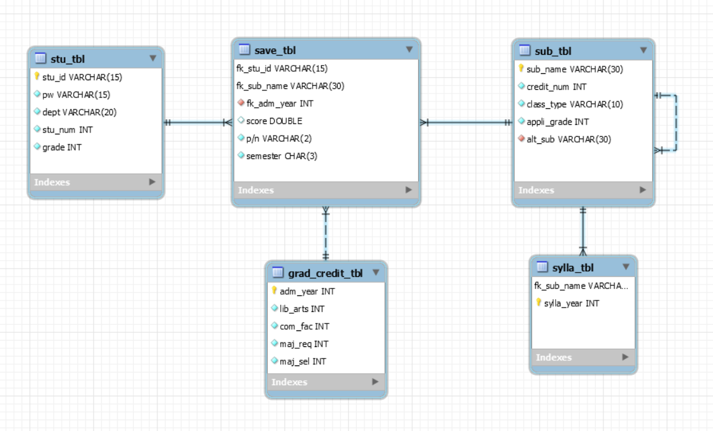
ER 모델

Slide 6
DB 스키마
STU_TBL (학생 정보)
SAVE_TBL (성적 정보)
SUB_TBL (교과목 정보)
학생 개인 정보
학생 성적
교과목 정보
GRAD_CREDIT_TBL (졸업이수학점 정보)
SYLLA_TBL (교과목-요람 정보)
교과목 별 요람 연동 정보
요람 정보

Slide 7
유저 시나리오
회원가입
성적입력
수강신청 길라잡이
학생 정보를
입력하고 DB에 저장
수강한 강의 정보를 입력하고 DB에 저장
졸업이수조건을 충족하기 위해 필요한 세부 학점 정보와 교과목 정보 수집
로그인
성적통계
아이디와 비밀번호를 입력하여 로그인
저장한 성적정보를 바탕으로 통계값 확인

